Slide 1
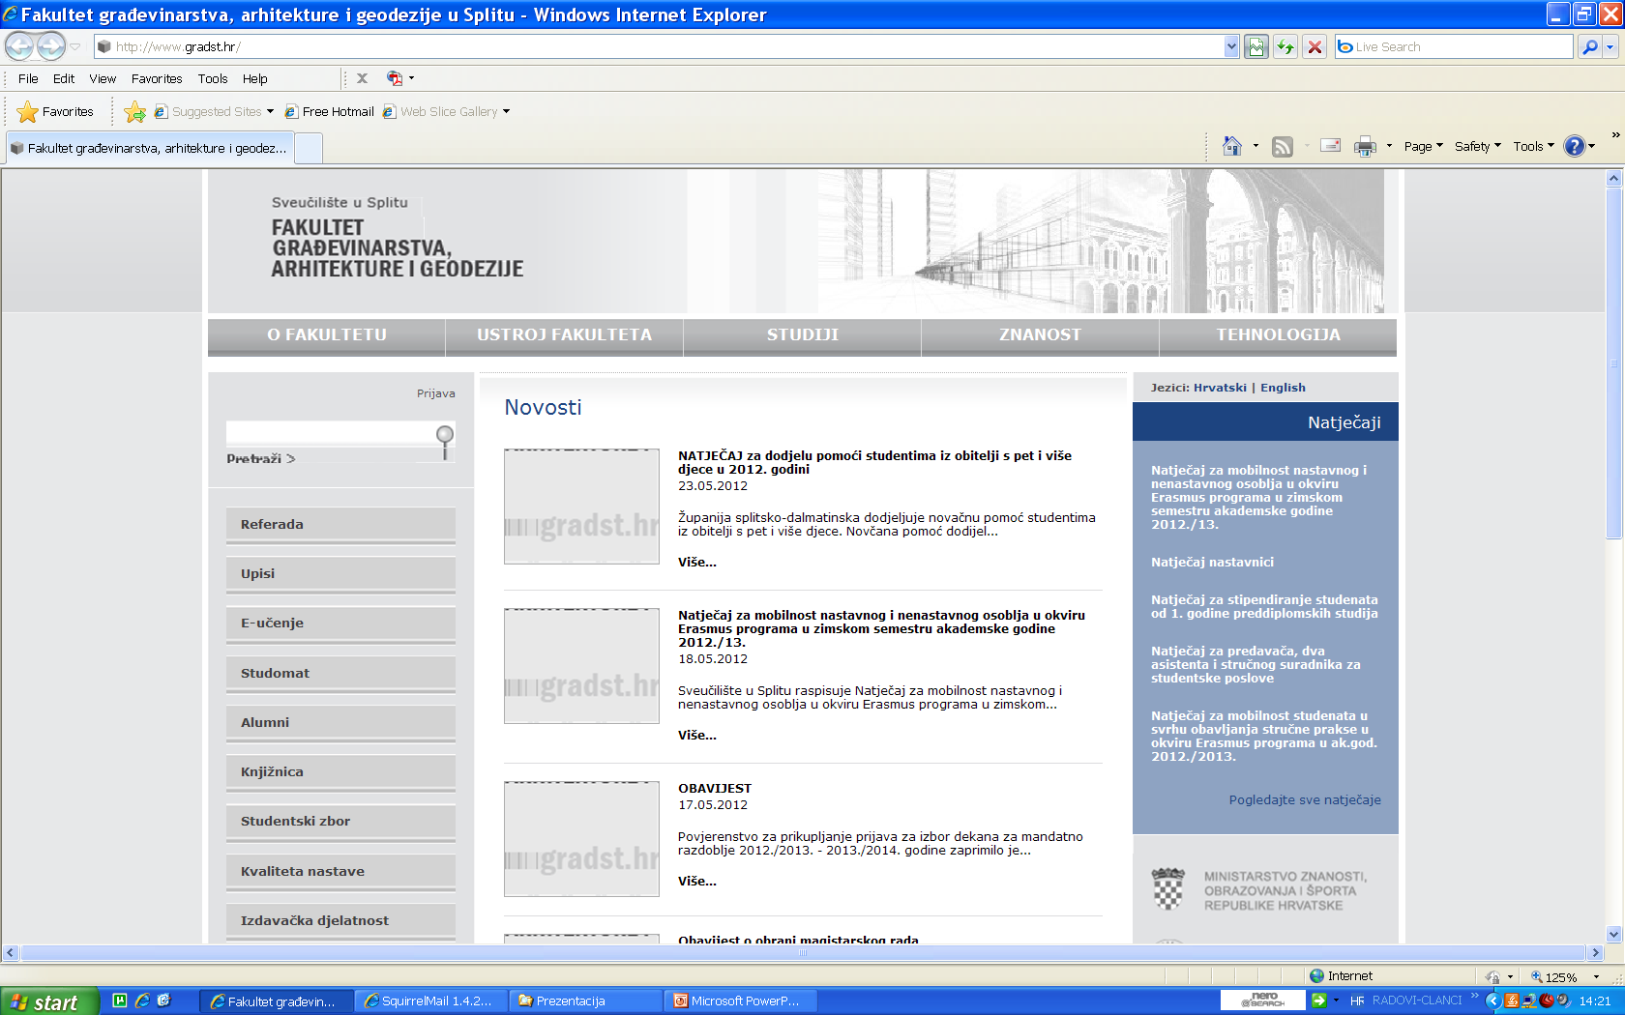
6. INVESTICIJSKA STUDIJA - METODE FINANCIJSKE ANALIZE
Planiranje graditeljskih investicija

Slide 2
INVESTICIJSKA STUDIJA
UVOD
DEFINICIJA
ODREDNICE
CILJEVI
DOKUMENTACIJA
PROJEKT
6. SADRŽAJ
7. POSTUPCI RAZRADE
8. METODE
9. PRIMJER I
10. PRIMJER II

Slide 3

1.1. DEFINICIJA
- Investicijske studije su sve studije koje prethode donošenju odluke o investiranju.
- Dokument za donošenje investicijske odluke sadrži informacijsku osnovicu u pogledu analize tržišta, tehnološko-tehničke, lokacijske organizacijske i ekonomsko-financijske analize s ocjenom uspješnosti i prihvatljivosti investicijskog projekta za izvedbu.
- Dokument koji sadrži cjelovito i potanko razrađeno obrazloženje o
ulaganjima u posao s ocjenom očekivanih učinaka i varijantnih rješenja za različite situacije,što ih donosi buduće vrijeme.
U literaturi, a još više u praksi susreću se
različiti nazivi vezani uz ovu temu,
a najčešći su:
- Studija gospodarske opravdanosti
- poslovni plan
- investicijski elaborat i sl.

Slide 4
1.1. DEFINICIJA
ZAŠTO investijcijske studije
- studija definira projekt i služi kako bi se postavili ciljevi, identificirali problemi i mogućnosti, analizirala postojeća situacija i okruženje, te razmatranjem nekoliko mogućih scenarija pronašli pozitivni ishodi projekta
- izvodi se u fazi promišljanja mogućeg razvoja projekta
- svrsishodna je kao potpora u procesu donošenja odluka baziranih na financijskoj i ekonomskoj analizi te analizi održivosti i rizičnosti promatranog projekta.
- koristi se kao osnovica za izradu studije izvedbe, kojom se optimiraju vrijeme i potrebna sredstva s ciljem što kraće i jeftinije izgradnje, te osposobljavanja projekta za redovno poslovanje.
- izrađuje se za potrebe malih, srednjih i velikih tvrtki te općine, gradove i županije. Sadržaj investicijske studije odgovara zahtjevima HBOR-a, Ministarstva gospodarstva, rada i poduzetništva te strukturi koju traže domaće i inozemne poslovne banke i fondovi.

Slide 5

1.2. ODREDNICE
Investicijskim studijama se određuju:
- ciljevi projekta,
- efekti ulaganja,
- izvodljivost projekta,
- potrebno vrijeme izvođenja projekta,
- ograničenja,
- rizici
Osnovne cjeline investicijske studije su:
- analiza tržišta;
- analiza planirane lokacije;
- projekcija prihoda i troškova projekta;
- projekcija financijskih izvještaja i isplativosti projekta;
- analiza osjetljivosti projekta.
Određuje se opravdanost i izvodljivost projekta na temelju:
- tehničke izvodljivosti: resursi i ograničenja
- ekonomske opravdanosti: odnos koristi i resursa
- financijske isplativosti: - povrat uloženih sredstava
- mogućnost financiranja

Slide 6

1.3. CILJEVI
Investicijske studije služe za ishođenje:
bankovnih kredita
pojedinih Eu fondova
poticaja pojedinih ministarstava
Služe za donešenje odluke o ulasku u jedan od više alternativnih projekata. Pošto se studija radi u ranoj fazi projketnog ciklusa, možemo reći studija pokazuje da li je koncept projekta dovoljno privlačan da bi se opravdale detaljnije i iscrpnije pripreme.
Investicijska odluka je odluka koja podrazumijeva trošenje kapitala- svaka razvojna odluka koja to ne podrazumijeva ne smatra se investicijskom odlukom. Temeljna značajka investiranja je ta da ulaganje kapitala ne donosi korist odmah, već tek nakon nekog vremena – postoji pomak između vremena ulaganja i vremena koristi.

Slide 7

1.4. DOKUMENTACIJA
Izrada dokumentacije za investiciju je kompleksan postupak, koji se odvija na četiri nivoa:
1.Izvođenje studija i istraživanja, koji predstavljaju osnovu za opravdanost investicije i za izradu investicijske, projektne i prostorne dokumentacije
2.Pridobijanje investicijske dokumentacije
3.Pridobijanje projektne dokumentacije
4.Pridobijanje prostorne dokumentacije i dozvola
Priprema velikog projekta se može podijeliti na:
- identifikaciju projekta
- izradu studije oportuniteta
- izradu predinvesticijske studije
- studije podrške
- izradu investicijske studije
- donošenje odluke.

Slide 8
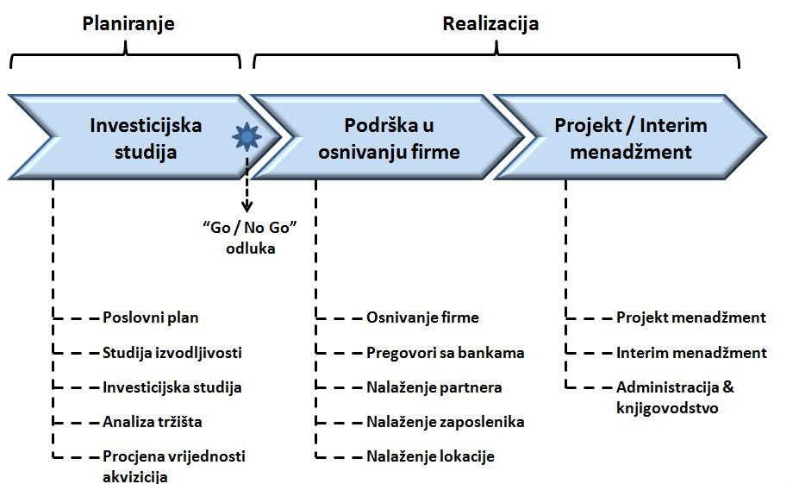
1.4. DOKUMENTACIJA
PRIPREMA PROJEKTA
PRIMJER OSNIVANJE TVRTKE
Za složenije investicijske projekte, prije investicijske studije radi se predinvesticijska studija u kojoj se razmatraju varijantna tehnička, ekonomska, financijska i druga rješenja, dok se u samoj investicijskoj studiji detaljno razmatra optimalno rješenje.
Za velike i skupe infrastruktune projekte neki puta se radi tzv. studija oportuniteta u kojoj se na temelju dostupnih podataka, bez skupih istraživanja, sagledava opravdanost izrade investicijskih studija.

Slide 9

1.5. PROJEKT
Opravdanost projekta :
Tehnička izvodljivost:
resursi i ograničenja
Ekonomska opravdanost:
odnos koristi i resursa
Financijska isplativost:
povrat uloženih sredstava
mogućnost financiranja
Analiza rizičnosti projekta:
sensitivity analysis

Slide 10

1.6. SADRŽAJ
Sadržaj investicijske studije
Sadržaj investicijske studije za investicijske projekte koji se kandidiraju za sufinanciranje iz EU fondova:
1. Sažetak
1.1. Promicatelj projekta
1.2 Predmet analize (naziv i opis projekta)
1.3. Ciljevi
1.4. Prijašnja iskustva na sličnim projektima
1.5. Kratak opis izvješća o ocjeni
1.6. Glavni rezultati analize

Slide 11

1.6. SADRŽAJ
2. Društveno-ekonomski kontekst
2.1. Istaknuti elementi društveno-ekonomskog konteksta (prostor i okoliš, demografija, društveno-kulturni elementi, ekonomski aspekti)
2.2. Institucijski i politički aspekti

Slide 12

1.6. SADRŽAJ
3. Ponuda i potražnja outputa projekta
3.1. Moguća očekivanja potražnje
3.2. Tržišno natjecanje (ponuda sličnih outputa, struktura konkurencije, faktori uspjeha)
3.3. Predložena strategija (outputi, cijene, promocija, distribucija, marketing)
3.4. Procjene postotka moguće uporabe (predviđeni prihod od prodaje, tržišni udjeli,
tehnike predviđanja)

Slide 13

1.6. SADRŽAJ
4. Tehnološke varijante i plan proizvodnje
4.1. Opis značajnih tehnoloških varijanti
4.2. Odabir odgovarajuće tehnologije
4.3. Građevine i postrojenja
4.4. Fizički inputi za proizvodnju
4.5. Potrebe za osobljem
4.6. Potrebe za energijom
4.7. Dobavljači tehnologije
4.8. Troškovi ulaganja (znanje, građevine, oprema)
4.9. Plan proizvodnje tijekom vijeka projekta
4.10. Ponuda kombinacije outputa
4.11. Organizacija proizvodnje

Slide 14

1.6. SADRŽAJ
5. Ljudski potencijali
5.1 Organizacijska shema
5.2 Popis zaposlenih i parametri plaća
5.3 Vanjske usluge
5.4 Postupci zapošljavanja
5.5 Postupci izobrazbe
5.6 Godišnji troškovi

Slide 15

1.6. SADRŽAJ
6. Lokacija
6.1. Idealni zahtjevi za lokaciju
6.2. Mogućnosti izbora
6.3. Izbor lokacije i njezine značajke (klima, mjesto, promet, opskrba vodom i strujom, odlaganje
otpada, regulativa, opis lokacije)
6.4. Trošak zemljišta i pripreme lokacije
6.5. Dostupnost lokacije
6.6. Potrebna infrastruktura

Slide 16

1.6. SADRŽAJ
7. Izvedba (provedba)
7.1. Analiza vremena izgradnje/početka rada (ciklus projekta)
7.2. Linijski ili mrežni plan
7.3. Glavne informacije o vremenu izvedbe koje se razmatra u financijskoj analizi

Slide 17
1.6. SADRŽAJ
8. Financijska analiza
8.1. Temeljne pretpostavke financijske analize (vijek projekta, cijene proizvodnih faktora, financijska
diskontna stopa)
8.2. Dugotrajna ulaganja
8.3. Izdaci prije proizvodnje
8.4. Obrtna sredstva
8.5. Ukupno ulaganje
8.6. Redovni prihodi i troškovi
8.7. Izvori financiranja
8.8. Financijski plan (novčani tok za svaku godinu)
8.9. Bilanca (aktiva i pasiva)
8.10. Račun dobiti i gubitka
8.11. Određivanje neto novčanog toka

Slide 18

1.6. SADRŽAJ
9. Društveno-ekonomska analiza troškova i koristi
9.1. Obračunska i diskontna jedinica za analizu troškova i koristi
9.2. Analiza društvenih troškova
9.3. Analiza društvenih koristi
9.4. Ekonomska stopa prinosa ili neto sadašnja vrijednost projekta u novčanom izrazu
9.5. Dodatni kriteriji ocjene

Slide 19

1.6. SADRŽAJ
10. Analiza rizika
10.1. Određivanje kritičnih varijabli uz pomoć analize osjetljivosti (varijable ponude i potražnje, output,
ljudskih potencijala, vremena izvedbe, financijske varijable, ekonomske varijable)
10.2 Simulacija scenarija najboljeg i najgoreg slučaja
10.3. Analiza vjerojatnosti

Slide 20
1.7. POSTUPCI RAZRADE
Project finance rating je ukupna ocjena ,a obično se izražava kombinacijom slova (AAA, A, BB+ i sl.), pri čemu je A najviša ocjena.
Na taj način se dobije kreditna vrijednost projekta tj. Credit worthiness.
Ta vrijednost ustvari pokazuje vjerojatnost povrata zajma.
Ocjene:
ATRIBUCIJA RIZIKA AAA NAJVIŠA KVALITETA KREDITA RANG >4.5
AA VRLO VISOKA KVALITETA 4.2-4.5
A VISOKA KVALITETA KREDITA 3.6-4.2
BBB DOBRA KVALITETA KREDITA 2.7-3.6
BB RIZIČNO ULAGANJE 2.0-2.7
B VISOKO RIZIČNO ULAGANJE 1.5-2
CCC ULAGANJE NAJVIŠEG RIZIKA <=1.5
Sadržaj investicijske studije nije ujedno i redoslijed izrade studije. Izrada studije često je iterativan postupak, u kojem se tijekom izrade javlja potreba za novim informacijama, koje mogu zahtjevati da se neki već obrađeni dijelovi studije moraju ponovo razmatrati.

Slide 21
1.7. POSTUPCI RAZRADE
7.1. Postupak
Postupak počinje identifikacijom i definicijom projekta.
Identifikacija projekta je ustvari odgovor na neki problem ili potrebu koju treba zadovoljiti u društvu, kad se radi o projektima u područjima pružanja javnih usluga odnosno zadovoljenja javnog interesa, ili određivanje ulaganja koje može donijeti dobit kad se radi o komercijalnim projektima.
Identifikacija projekta proizlazi iz jasne definicije ciljeva.

Slide 22
1.7. POSTUPCI RAZRADE
7.2. Analiza mogućnosti
Sljedeći korak je analiza mogućnosti u kojoj se razmatraju različite projektne mogućnosti kako bi se pronašlo optimalno rješenje koje vodi cilju.
Varijante
Za svaki projekt moguće je sagledati barem tri varijante:
ne učiniti ništa (tzv. inertni scenarij ili BAU) - znači da će postojeće usluge nastaviti dalje bez dodatnih kapitalnih investicija , to ne znači da nema troškova, jer za postojeću infrastrukturu i razinu usluga treba identificirati troškove pogona i održavanja. Postoje i prihodi na sadašnjoj razini.
učiniti minimum - predstavlja rješenje s minimalnim kapitalnim ulaganjima za djelomičnu modernizaciju kako bi se spriječilo propadanje infrastrukture ili zatvaranje pogona. Nekad to znači minimalno ulaganje, kako bi se osigurao rad u skladu s novim propisima.
učiniti nešto - tek nakon određivanja ova dva scenarija traže se rješenja u scenariju “učiniti nešto”. Pri tome se ne smiju previdjeti rješenja koja ne zahtjevaju velika ulaganja, a mogu biti učinkovita, kao što su edukacija i primjena novih znanja.

Slide 23
1.7. POSTUPCI RAZRADE
7.3. Ograničenja
Prije procjene svakog od scenarija, potrebno je identificirati potencijalna ograničenja vezano na tehničke, upravljačke, ekonomske i regulatorne aspekte projekta.
Razlikuju se obvezujuća ograničenja, kao što su značajke lokacije ili nedostatak ljudskih potencijala, od tzv. “mekanih” ograničenja koja se do određenog stupnja mogu smanjiti ili ukloniti.
Projekt je izvodljiv, ako se uklapa u tehnička, pravna, financijska, ekonomska i druga ograničenja. Ako neki od scenarija nisu izvodljivi, oni se dalje ne razmatraju.
7.4. Usporedba
Za svaki scenarij radi se pojednostavljena analiza troškova i koristi fokusirana samo na ključne financijske i ekonomske parametre, s grubom procjenom podataka.
Usporedbom svakog od scenarija sa scenarijem “ne učiniti ništa” scenariji se razvrstavaju i rangiraju tako da se dobije optimalni scenarij.
Ocjena scenarija
Za ocjenu scenarija potrebno je za svaki od njih imati i idejno rješenje građevine i specifikaciju opreme, kako bi se moglo procijeniti ulaganje.
Izrada idejnih rješenja može uzrokovati znatne troškove u pripremnoj fazi projekta.

Slide 24
1.7. POSTUPCI RAZRADE
7.5. Vremenski horizont
Vremenski horizont je broj godina za koje se daju prognoze i rade analize. Vremenski horizont određuje vremenski raspon projekta i ovisi o gospodarskom području u koje se ulaže.
Za infrastrukturne projekte može se indikativno uzeti 20 godina, a za proizvodna ulaganja indikativno se uzima 10 godina.
Vremenski horizont ne smije prelaziti ekonomski vijek trajanja projekta.
7.6. Investicijska odluka
Na temelju parametara iskazanih u investicijskoj studiji, investitor će donijeti odluku o daljnjim aktivnostima na pripremi i provedbi investicijskog projekta.
Ta se odluka obično naziva „investcijska odluka“, jer je njome de facto određeno da se ide u investiciju, iako se kasnije, zbog raznih razloga, od investicije može i odustati.

Slide 25

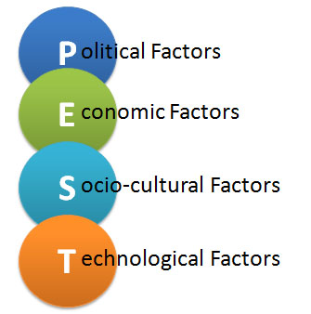
1.8. METODE
-Financijski i ekonomski parametri u svrhu procjene opravdanosti projekta sagledavaju se upotrebom
tradicionalnih metoda analize poput: interne stope profitabilnosti, neto sadašnje vrijednosti, diskontirani
novčani tokovi, analiza održivosti itd
-Općeniti parametri projekta mogu se sagledavati upotrebom: SWOT analize i PEST analize.
FGAG Split 2014.
Planiranje graditeljskih investicija
25

Slide 26
1.8.1. SWOT ANALIZA
-Upotrebljava se za procjenu konkurentnosti neke planirane ili postojeće proizvodnje, ali i u procjeni projekata:
za usporedbe između varijanti, ocjenu konkurentnosti nekog projekta u odnosu na neke druge projekte, ili za
ocjenu nekog projekta u odnosu na stanje «bez projekta». Planiranje je uzaludno bez „pogleda u sebe“ i
„pogleda oko sebe“.
-Koristeći SWOT analizu, subjekti se vrlo lako mogu usmjeriti na područja u kojima su jaka, kao i na ona
u kojima leže njihove najveće mogućnosti. Uobičajen postupak koji se koristi jest izrada jednostavne
tablice s relevantnim područjima, koja se potom pokušavaju objektivno procijeniti.
-Pri procjeni snaga ne treba biti skroman nego realan. Uvijek se procjenjuje usporedba s konkurencijom
kako se ne bi stekao pogrešan dojam.
FGAG Split 2014.
Planiranje graditeljskih investicija
26

Slide 27
FGAG Split 2014.
Planiranje graditeljskih investicija
27

Slide 28
1.8.2. PEST ANALIZA
Nazvana je prema početnim slovima analiziranih segmenata (politička, ekonomska, socijalna i tehnološka analiza). Zasebnom analizom ovih cjelina moguće je steći kvalitetan uvid makro okruženja, što uvelike pomaže odlučivanju. U ovoj analizi se mogu pronaći vrlo važni faktori iz okruženja projekta koji moraju biti uzeti u obzir.
FGAG Split 2014.
Planiranje graditeljskih investicija
28

Slide 29
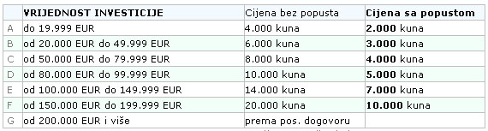
CIJENIK IZRADE INVESTICIJSKE STUDIJE (područje primjene poljoprivreda i turizam)
-Cijena izrade investicijskog programa ovisi o veličini i karakteru predmetne investicije.
-Cijena se ne određuje u postotku od traženog iznosa kredita, već prema potrebnom broju radnih sati
za izradu poslovnog plana. Kod većih investicija, veći je opseg obrade prihoda, rashoda, tržišta i sl. te svih
drugih izračuna što povećava potreban broj radnih sati za izradu elaborata.
-Izračun cijene vrši se na temelju određenih parametara koji su prikazani u narednoj tablici.
FGAG Split 2014.
Planiranje graditeljskih investicija
29

Slide 30
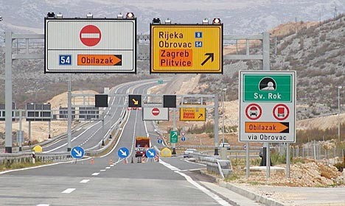

1.9. PRIMJER I
PLAN GRAĐENJA I ODRŽAVANJA AUTOCESTA ZA 2012. GODINU
FGAG Split 2014.
Planiranje graditeljskih investicija
30

Slide 31
Sukladno članku 21. stavku 1. Zakona o cestama (NN br. 84/11.) Program građenja i održavanja javnih cesta za razdoblje od četiri godine donosi Vlada Republike Hrvatske na prijedlog Ministarstva pomorstva, prometa i infrastrukture. Temeljem utvrđenog četverogodišnjeg programa Hrvatske autoceste d.o.o., uz suglasnost Vlade, donose operativne godišnje planove građenja i održavanja autocesta. Vlada Republike Hrvatske donijela je tri četverogodišnja programa građenja i održavanja javnih cesta za razdoblja: od 2001. do 2004. godine, od 2005. do 2008. te od 2009. do 2012. godine.
Program građenja i održavanja za razdoblje od 2009. do 2012. godine Vlada RH donijela je 3. prosinca 2009. godine (NN br. 147/09).
Predviđena ulaganja u autoceste za ovo srednjoročno razdoblje iznose 6.787.611.000 kuna, s tim da se zadani okvir mogao povećati sukladno interesu razvojnih banaka za financiranje ulaganja iz dugoročnih kredita. Uvažavajući mogućnost povećanja Programa za projekte koji se financiraju iz kredita razvojnih banaka, s Planom građenja i održavanja za 2012. godinu iskazano je prekoračenje realizacije Programa, u odnosu na zadane financijske okvire,za 763.231.000 kuna.To znači da su investicijska ulaganja u autoceste za 2012. godinu, prema Programu, mogla iznositi ukupno 822.889.000 kuna umjesto planiranih 1.586.120.000 kuna.
FGAG Split 2014.
Planiranje graditeljskih investicija
31

Slide 32
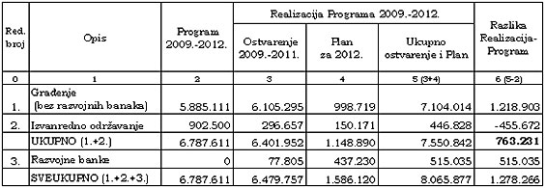
Ulaganja u građenje i održavanje autocesta u 2012. godini planirana su po vrstama u sljedećim vrijednostima:
Građenje 1.435.949.000 kn
Izvanredno održavanje 150.171.000 kn
Ukupno investicijska ulaganja 1.586.120.000 kn
Redovno održavanje 131.000.000 kn
Sveukupno 1.717.120.000 kn
FGAG Split 2014.
Planiranje graditeljskih investicija
32

Slide 33
Od planiranih 1.586.120.000 kuna ulaganja u građenje i investicijsko održavanje autocesta kreditima razvojnih banaka (EIB, EBRD, KfW) u 2012. godini planira se financirati 437.230.000 kuna građenja, a IKEA će s 10.000.000 kuna sufinancirati građenje čeonog cestarinskog prolaza Ivanja Reka – Čvor IKEA. Za preostalih 1.138.890.000 kuna investicija potrebno je na tržištu kapitala osigurati dugoročne kredite uz državna jamstva.
Planom građenja i održavanja autocesta za 2012. godinu predviđaju se:
-aktivnosti na izgradnji autocesta, s tim da će se glavnina radova odvijati na pravcima Split – Ploče –
Dubrovnik, Vc koridoru koji uključuje izgradnju mosta Drava i Zagreb – Sisak (do Lekenika)
-puštanje u promet nove dionice autoceste od spoja Metković do graničnog prijelaza BiH duljine 1,5 km
-radovi izvanrednog održavanja koji obuhvaćaju obnovu i rekonstrukciju kolničke konstrukcije te
pripadajućih objekata, sanaciju usjeka, sustava odvodnje, prometne opreme i signalizacije, radove na
COKP-ama i slično, a sve u cilju poboljšanja kvalitete i sigurnosti cestovnog prometa
- radovi redovnog održavanja autocesta.
FGAG Split 2014.
Planiranje graditeljskih investicija
33

Slide 34
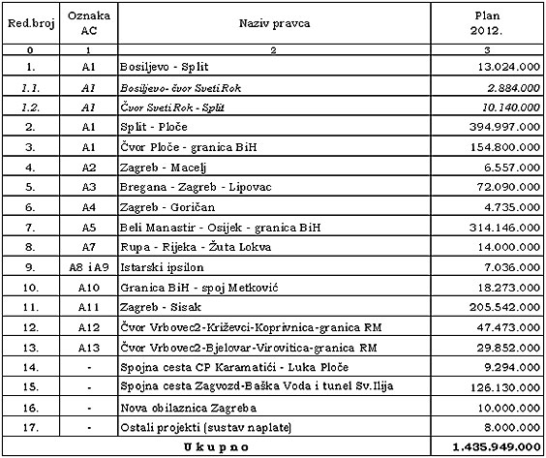
Planom građenja za 2012. godinu obuhvaćene su sve aktivnosti na izgradnji autocesta i to
zvlaštenje zemljišta, izmještanje instalacija, projektiranje, građenje te nadzor.
Vrijednost planiranih radova za 2012. godinu iznosi 1.435.949.000 kn, po pravcima kako slijedi:
Od ukupnih 1.435.949.000 kn ulaganja planirano je za:
izvlaštenje zemljišta i arheološka istraživanja : 53.352.000 kn
izmještanje instalacija: 9.194.000 kn
-projektiranje: 74.435.000 kn
-građenje: 1.263.243.000 kn
-nadzor: 35.725.000 kn
FGAG Split 2014.
Planiranje graditeljskih investicija
34

Slide 35

10. PRIMJER II
SAŽETAK INVESTICIJSKE STUDIJE- DOM ZA STARIJE I NEMOĆNE OSOBE
FGAG Split 2014.
Planiranje graditeljskih investicija
35

Slide 36
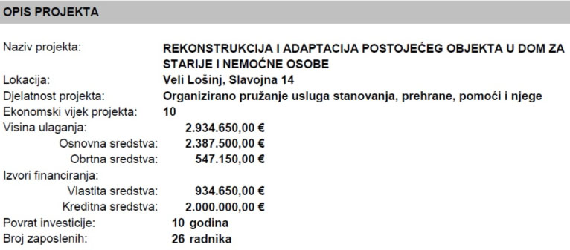
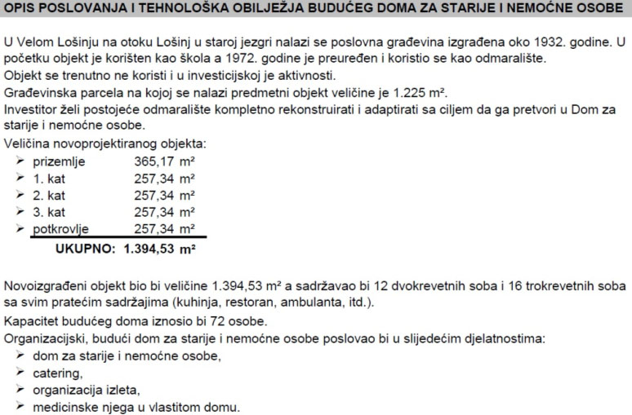
FGAG Split 2014.
Planiranje graditeljskih investicija
36

Slide 37
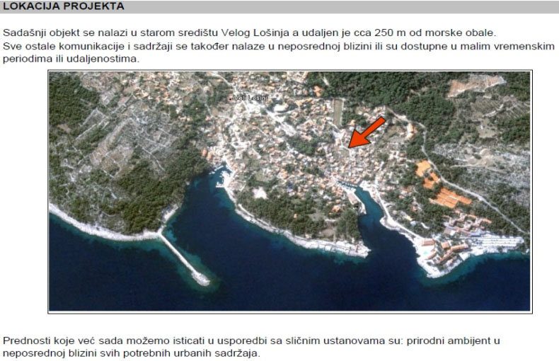
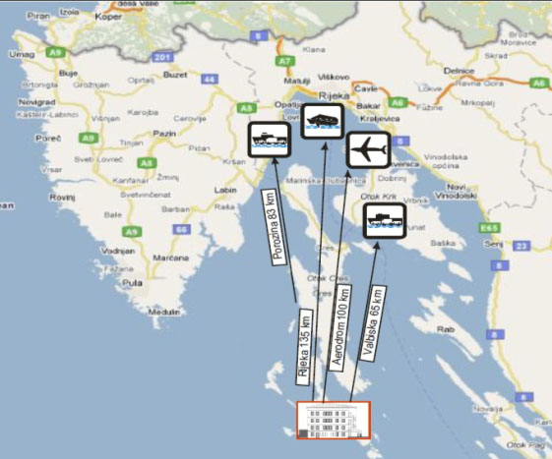
FGAG Split 2014.
Planiranje graditeljskih investicija
37

Slide 38
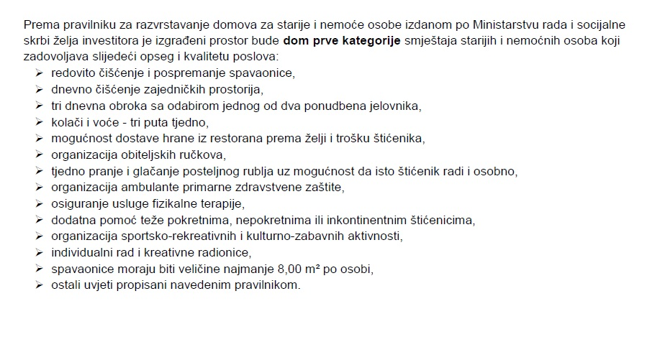
FGAG Split 2014.
Planiranje graditeljskih investicija
38

Slide 39
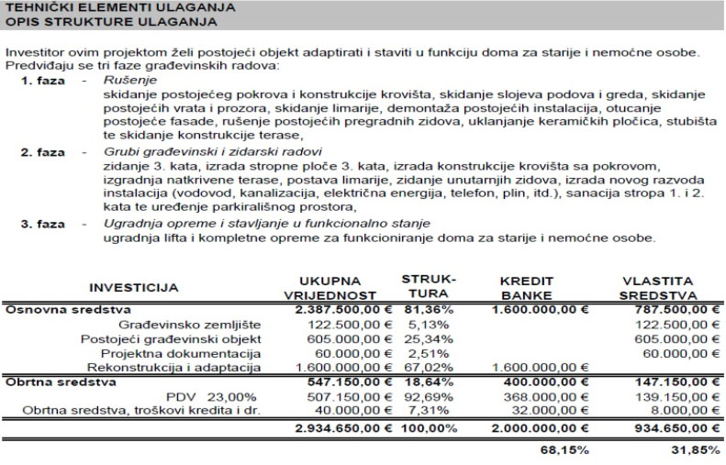
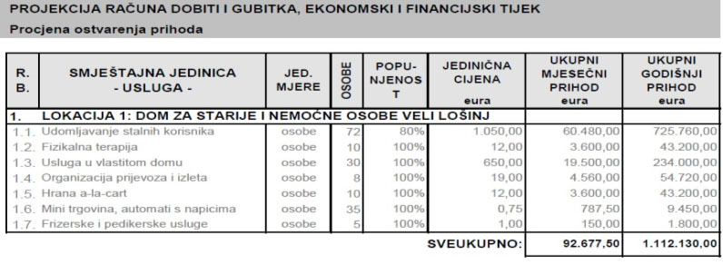
FGAG Split 2014.
Planiranje graditeljskih investicija
39

Slide 40
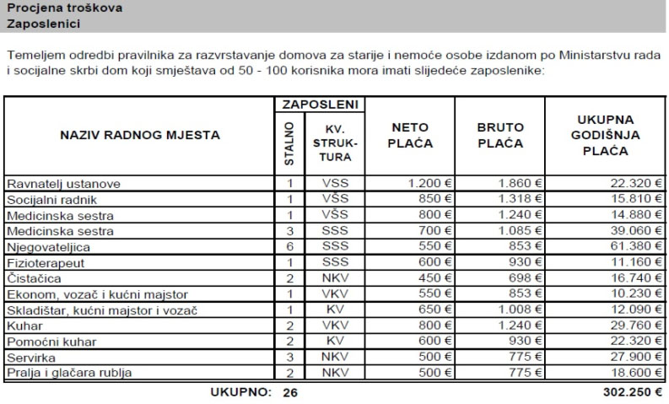
FGAG Split 2014.
Planiranje graditeljskih investicija
40

Slide 41
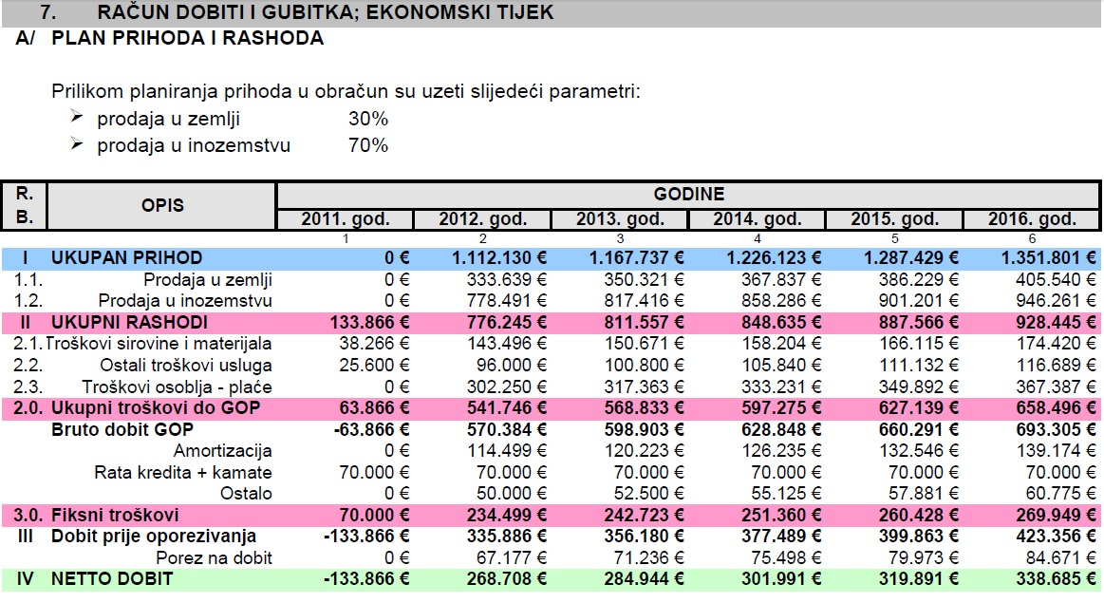
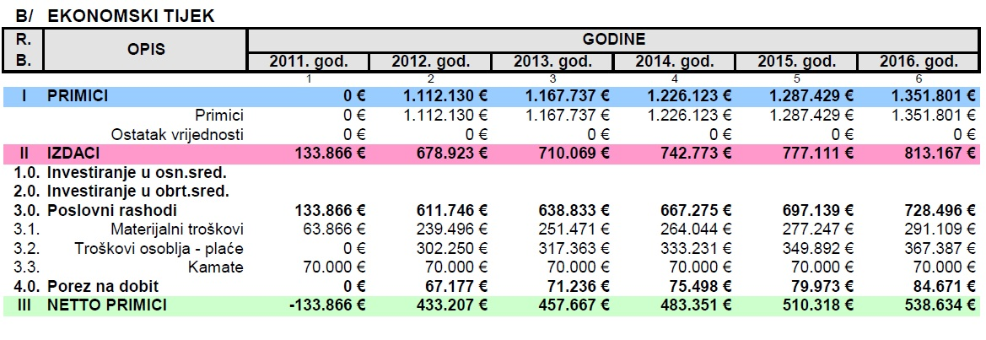
FGAG Split 2014.
Planiranje graditeljskih investicija
41

Slide 42
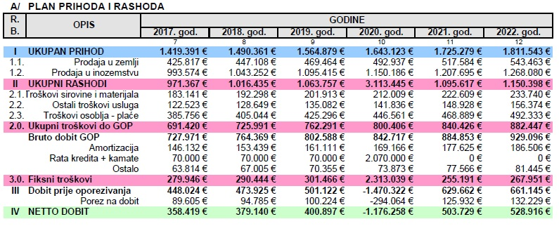
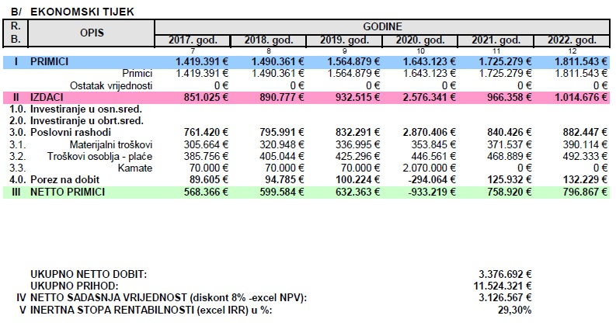
FGAG Split 2014.
Planiranje graditeljskih investicija
42

Slide 43
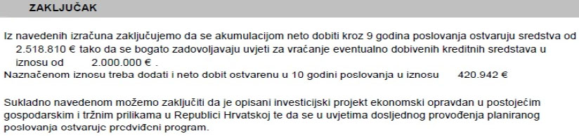
FGAG Split 2014.
Planiranje graditeljskih investicija
43

Slide 44
2. PITANJA I ODGOVORI ZA PONAVLJANJE
1. Kako se definiraju investicijske studije ?
Investicijske studije su sve studije koje prethode donošenju odluke o investiranju.
2. U kojoj fazi projekta se izvode investicijske studije ?
Izvodi se u fazi promišljanja mogućeg razvoja projekta
3. Koji su ciljevi investicijskih studija?
Investicijske studije služe za ishođenje:
bankovnih kredita, pojedinih Eu fondova, poticaja pojedinih ministarstava
4. Kad se radi predinvesticijska studija ?
Za složenije investicijske projekte, prije investicijske studije radi se predinvesticijska studija u kojoj se
razmatraju varijantna tehnička, ekonomska, financijska i druga rješenja, dok se u samoj investicijskoj studiji
detaljno razmatra optimalno rješenje.
5. Što je Project finance rating ?
Project finance rating je ukupna ocjena, a obično se izražava kombinacijom slova (AAA, A, BB+ i sl.), pri
čemu je A najviša ocjena.
Na taj način se dobije kreditna vrijednost projekta tj. Credit worthiness.
Ta vrijednost ustvari pokazuje vjerojatnost povrata zajma.
FGAG Split 2014.
Planiranje graditeljskih investicija
44

Slide 45
6. Što je vremenski horizont ?
Vremenski horizont je broj godina za koje se daju prognoze i rade analize. Vremenski horizont određuje
vremenski raspon projekta i ovisi o gospodarskom području u koje se ulaže. Za infrastrukturne projekte
može se indikativno uzeti 20 godina, a za proizvodna ulaganja indikativno se uzima 10 godina. Vremenski
horizont ne smije prelaziti ekonomski vijek trajanja projekta.
7. Što je financijska odluka ?
Na temelju parametara iskazanih u investicijskoj studiji, investitor će donijeti odluku o daljnjim aktivnostima
na pripremi i provedbi investicijskog projekta. Ta se odluka obično naziva „investcijska odluka“, jer je njome
de facto određeno da se ide u investiciju, iako se kasnije, zbog raznih razloga, od investicije može i odustati.
8. Opiši SWOT metodu investicijske studije ?
Swot metoda- upotrebljava se za procjenu konkurentnosti neke planirane ili postojeće proizvodnje, ali i u
procjeni projekata: za usporedbe između varijanti, ocjenu konkurentnosti nekog projekta u odnosu na neke
druge projekte, ili za ocjenu nekog projekta u odnosu na stanje «bez projekta». Planiranje je uzaludno bez
„pogleda u sebe“ i „pogleda oko sebe“. Koristeći SWOT analizu, subjekti se vrlo lako mogu usmjeriti na
područja u kojima su jaka, kao i na ona u kojima leže njihove najveće mogućnosti.
.
FGAG Split 2014.
Planiranje graditeljskih investicija
45

Slide 46
9. Opiši PEST metodu investicijske studije ?
Pest metoda-nazvana je prema početnim slovima analiziranih segmenata (politička, ekonomska,
socijalna i tehnološka analiza). Zasebnom analizom ovih cjelina moguće je steći kvalitetan uvid
makro okruženja, što uvelike pomaže odlučivanju. U ovoj analizi se mogu pronaći vrlo važni
faktori iz okruženja projekta koji moraju biti uzeti u obzir.
10. O čemu ovisi cijenik izrade investicijske studije?
Cijena izrade investicijskog programa ovisi o veličini i karakteru predmetne investicije. Cijena se ne
određuje u postotku od traženog iznosa kredita, već prema potrebnom broju radnih sati za izradu
poslovnog plana. Kod većih investicija, veći je opseg obrade prihoda, rashoda, tržišta i sl. te svih
drugih izračuna što povećava potreban broj radnih sati za izradu elaborata.
FGAG Split 2014.
Planiranje graditeljskih investicija
46

Slide 47
11. Definicija investicijske studije.
Investicijske studije su sve studije koje prethode donošenju odluke o investiranju. Dokument za donošenje investicijske odluke sadrži informacijsku osnovicu u pogledu analize tržišta, tehnološko-tehničke, lokacijske organizacijske i ekonomsko-financijske analize s ocjenom uspješnosti i prihvatljivosti investicijskog projekta za izvedbu.
12. Što se određuje investicijsim studijama? (4)
- ciljevi projekta
- efekti ulaganja
- izvodljivost projekta
- potrebno vrijeme izvođenja projekta
- ograničenja
- rizici
13. Na temelju čega se određuje opravdanost i izvodljivost projekta?
tehničke izvodljivosti: resursi i ograničenja
ekonomske opravdanosti: odnos koristi i resursa
financijske isplativosti: - a) povrat uloženih sredstava
b) mogućnost financiranja
14. Nabroji osnovne cjeline investicijske studije.
analiza tržišta
analiza planirane lokacije
projekcija prihoda i troškova projekta
projekcija financijskih izvještaja i isplativosti projekta
analiza osjetljivosti projekta
15. Faze planiranja investicijskih projekata.
1. Priprema investicijskog projekta
2. Ocjena investicijskog projekta
3. Izvedba investicijskog projekta i
4. Poslovanje investicijskog projekta
16. Što je predinvesticijska studija?
Za složenije investicijske projekte, prije investicijske studije radi se predinvesticijska studija u kojoj se razmatraju varijantna tehnička, ekonomska, financijska i druga rješenja, dok se u samoj investicijskoj studiji detaljno razmatra optimalno rješenje.
17. Što je studija podrške?
Ovisno o vrsti projekta rade se razne studije podrške kojima je cilj prikupiti informacije za izradu investicijske studije. Potreba za informacijama utvrđuje se u predstudiji
Vrste studija podrške: prometna studije, studija tržišta, istraživanje sirovina, geomehanički istražni radovi, studija utjecaja na okoliš, hidrološke studije, studije energetskih potreba...

Slide 48
18. Navedi postupke razrade investicijske studije?
Postupak počinje identifikacijom i definicijom projekta. Identifikacija projekta je ustvari odgovor na neki problem ili potrebu koju treba zadovoljiti u društvu. Identifikacija projekta proizlazi iz jasne definicije ciljeva.
ANALIZA MOGUĆNOSTI
Sljedeći korak je analiza mogućnosti u kojoj se razmatraju različite projektne mogućnosti kako bi se pronašlo optimalno rješenje koje vodi cilju.
OGRANIČENJA
Prije procjene svakog od scenarija, potrebno je identificirati potencijalna ograničenja vezano na tehničke, upravljačke, ekonomske i regulatorne aspekte projekta.
USPOREDBA
Za svaki scenarij radi se pojednostavljena analiza troškova i koristi fokusirana samo na ključne financijske i ekonomske parametre, s grubom procjenom podataka

Slide 49
LITERATURA
www.wikipedia.com
www.google.com
www.flickr.com
www.kagor.hr
www.poslovniforum.hr
www.redea.com
www.hbor.hr
Skripta – zapisi s predavanja 2012-12.

Slide 50

HVALA NA PAŽNJI !

